Slide 1
Веб-сервис мастерской компьютерной техники
Корзун Марина Александровна

Slide 2
Front-end:
HTML5
CSS3
SASS
BOOTSTRAP

Slide 3
Back-end:
PHP7
MySQL
Composer
Apache

Slide 4
Система контроля версий:
GIT

Slide 5
Среда разработки:
Visual Studio Code
NotePad++
Microsoft Expression Web
PHP Storm

Slide 6
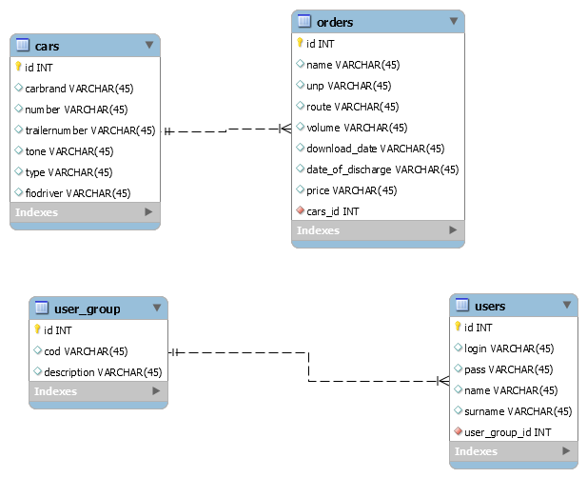
ER-диаграмма

Slide 7
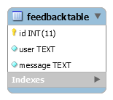
ER-диаграмма

Slide 8
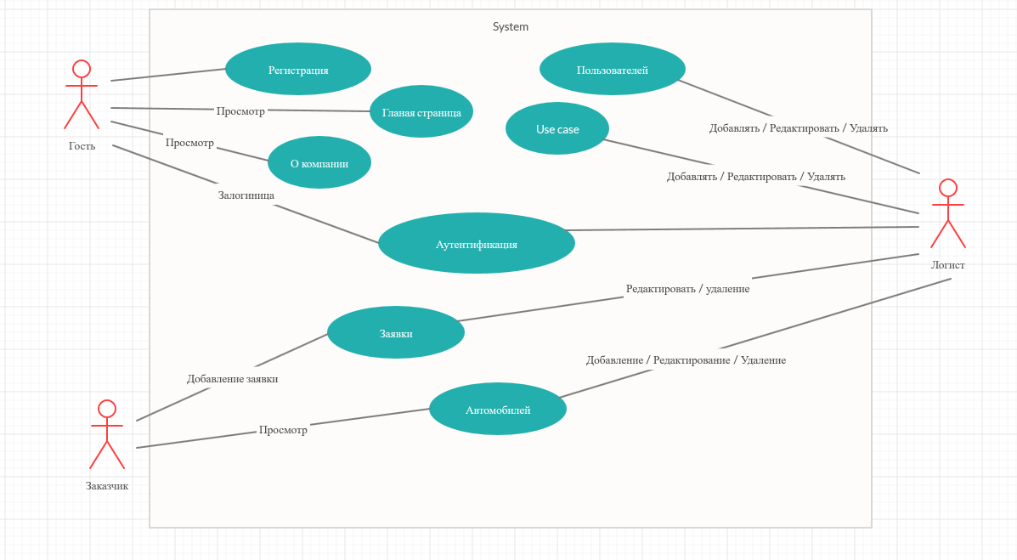
Use case диаграмма

Slide 9
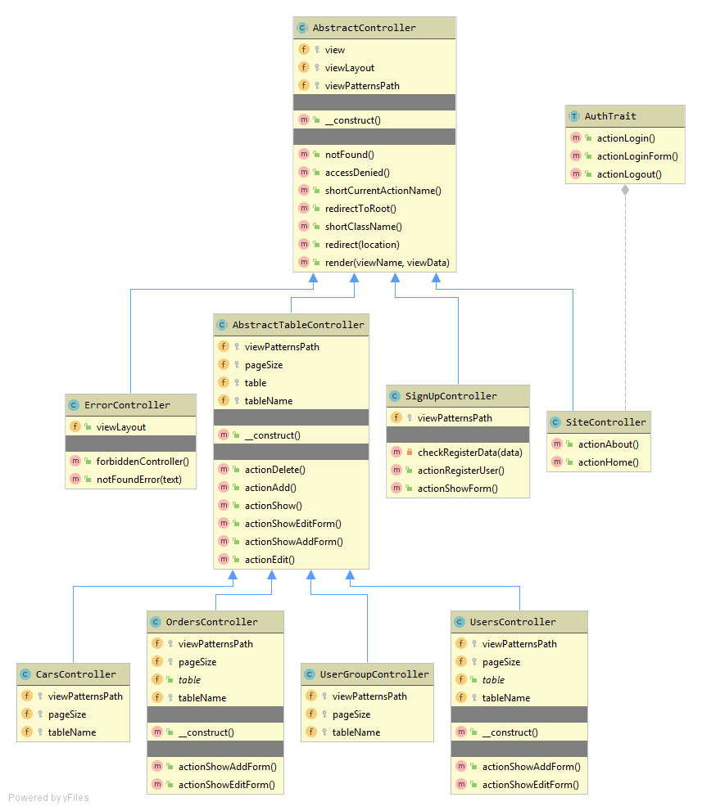
Диаграмма классов контроллеров

Slide 10
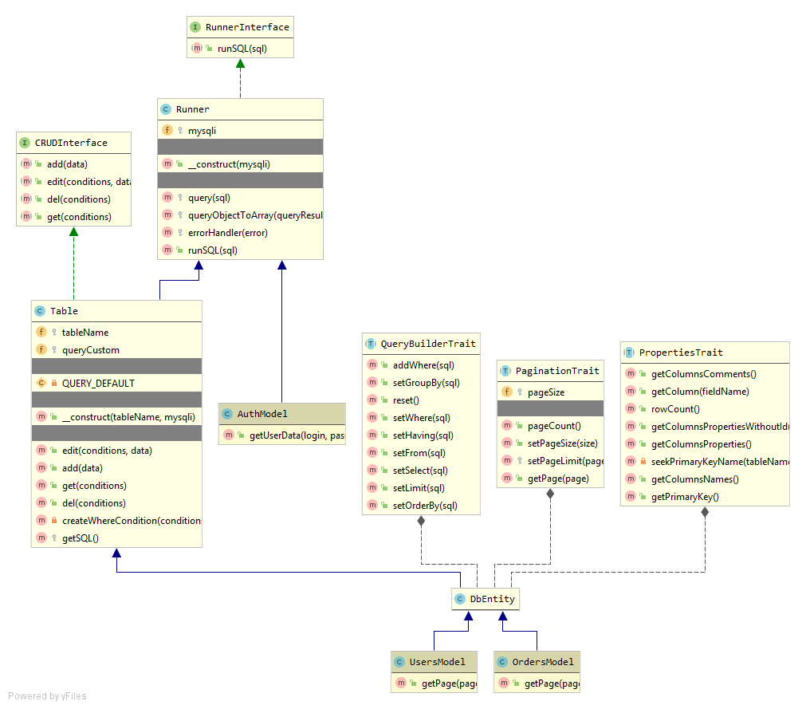
Диаграмма классов моделей

Slide 11
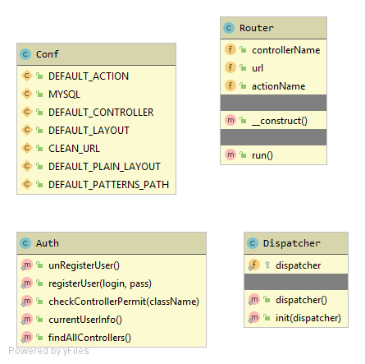
Диаграмма базовых классов

Slide 12
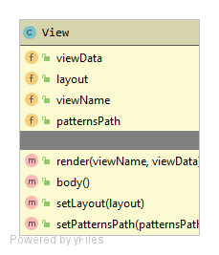
Диаграмма классов представлений

